Slide 1


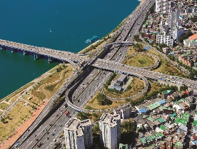





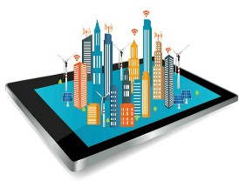

KSP 과제 개발 집중 분야
LOGISTICS
  공항/항만
  철도
  스마트 물류
  콜드체인 체계
수자원
물류
  상하수도 인프라
  유지 및 보수
  지역 개발
교통
  지하철
  도로/터널/교량
  스마트모빌리티
  교통 시스템
SOC-산업
  스마트시티
  제조업
  경쟁력
  혁신
에너지
  발전/배전
  신재생에너지
  스마트 그리드
  전기안전 시스템
교육
  인적자원 개발
  교육 시스템
  평가 방법
IT
  통신
  인증
  사이버 보안
보건-의료-위생
  원격의료
  보험
  헬스케어
전자정부
시스템
  관세/통관
  조달/재정관리
  안전/재난
  국가재정
그린/스마트팜
  ITMO
  전기/ 수소차
  충전 인프라
  스마트팜 프로젝트
▶ 비선호 분야 : 단순 역량개발, 법/제도개정, 수주-수출 연계가 어려운 분야
Notes:
KSP 과제 개발 중점 분야는 IT, 물류, 전자정부, 과학, 전기, 급수, 산업, 교육, 교통, 조선, 보건 등이며,
산업단지 개발, 수출 및 투자 역량개발, 지적재산권 등 수주-수출 연계가 어려운 분야는 가급적 지양하고 있습니다.

Slide 2
협력가능 주요분야 과제명 예시
 | 물류 | Development & Improvement of Airport Management System Maximization of Port and Logistics Infrastructure Integrated Smart Logistic System Stucture Cold Chain Infrastructure Development to increase local export
 | 교통 | Establishment of Intelligent Transport Systems (ITS) Development of a National Transportation Master Plan Integrated Public Transportation Paying System Electric Vehicle Charging Infrastructure and System
 | 전기 | Rural Electrification Project for Expansion of Power Supply Capacity Building for Development of the Renewable Energy & Industrial Sectors Raising the Quality and Efficiency of Energy distribution Infrastructure Energy Efficiency Improvement and New and Renewable Energy Development Strategies
 | IT | Strengthening National Spectrum Management and Monitoring System(NSMMS) Advising and Consulting for the Implementation of Broadband Infrastructure Feasibility Study/Research for the Implementation of the National ICT Master Plan Development of the Framework for Establishment of Effective Cloud Based Data System
 | 전자정부 | Policy Consultation on the Pension Fund and National Digital Certification System Consultation Establishment of Automated Taxation System Smart Tourist Management System Health and Insurance Management System

